Slide 1
স্বাগতম

Slide 2
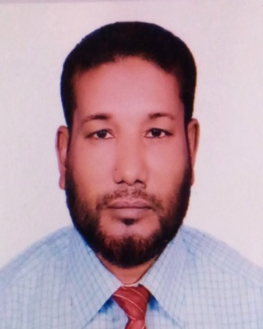
শিক্ষক পরিচিতি
মোঃ মাইনুল ইসলাম সরকার
সহকারিঃ শিক্ষক
মাঝিড়া মডেল উচ্চ বিদ্যালয়
মাঝিড়া,শাজাহানপুর-বগুড়া
কলঃ ০১৭২৪৬২৩৬৮৪
Email:mainul70sarkar@gmail.com

Slide 3
পাঠ পরিচিতি
শ্রেণিঃদশম
বিষয়ঃ ব্যবসায় উদ্যোগ
অধ্যায়ঃ সপ্তম
পাঠঃবাংলাদেশের শিল্প
সময়ঃ ৪৫ মিনিট
তারিখ-০৪-১১-২০২০

Slide 4
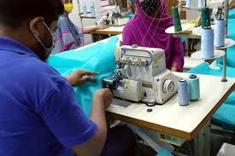
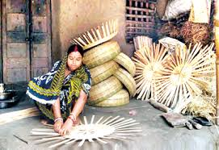
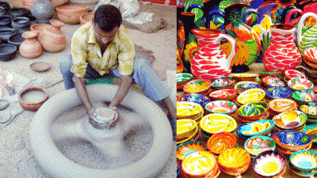
এসো কিছু ছবি দেখি

Slide 5
আজকের পাঠ
বাংলাদেশের শিল্প

Slide 6
শিখন ফল
এই পাঠ থেকে শিক্ষার্থীরা-
*শিল্পের প্রকারভেদ বর্ণনা করতে পারবে।
*উৎপাদনমুখী শিল্প কী তা বর্ণনা করতে পারবে।
*সেবা শিল্প কী তা বর্ণনা করতে পারবে।
*কুটির শিল্পের ধারণা, বৈশিষ্ট্য ও গুরুত্ব ব্যাখ্যা করতে পারবে।
*বাংলাদেশের কুটির শিল্পের উপযুক্ত ক্ষেত্রগুলো বর্ণনা করতে পারবে।
*কুটির শিল্প বিকাশের জন্য করণীয় কী তা চিহ্নিত করতে পারবে।

Slide 7
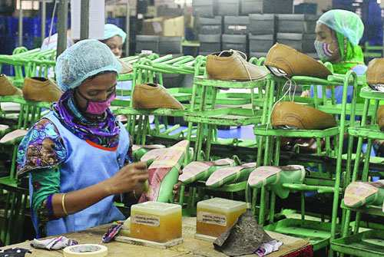
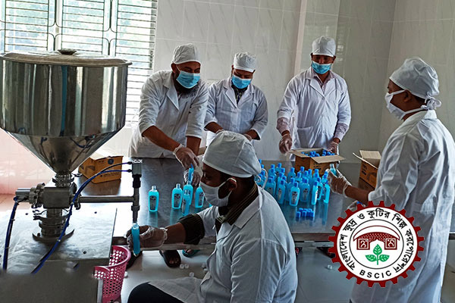
শিল্পের প্রকারভেদ
সাধারনত ব্যাপক মূলধন সামগ্রী ব্যবহার করে কারখা-নাতে কাঁচামাল বা প্রাথমিকদ্রব্যকে প্রকিয়াজাতকরণ করে মাধ্যমিক বা চুড়ান্ত দ্রব্যে রুপান্তর করার প্রক্রিয়া- কে শিল্প বলে।জাতীয় শিল্পনীতি ২০১০ অনুযায়ী বাংলা- দেশের শিল্পকে ব্যাপক অর্থে উৎপাদন ও সেবামূলক শিল্প এ দুইভাগে ভাগ করা হয়েছে।

Slide 8
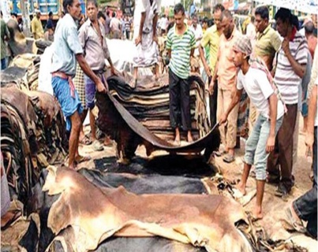
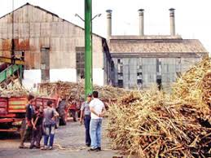
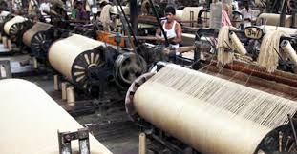
উৎপাদন শিল্প
শ্রম ও যন্ত্রের ব্যবহারের মাধ্যমে কাঁচামালকে প্রক্রিয়াজাত করে পরিণত পণ্যে রুপান্তর করে
তাকে উৎপাদন শিল্প বলে। যথা বস্ত্র শিল্প চিনি
শিল্প,পাট ও পাটজাত শিল্প,সার শিল্প,চামড়া
শিল্প জাহাজ নির্মাণ শিল্প।

Slide 9
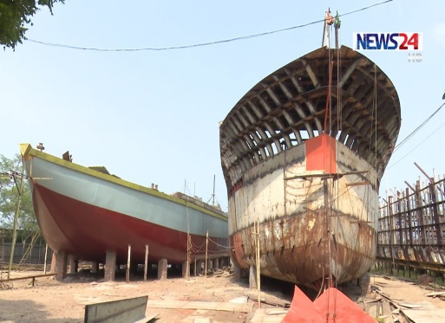
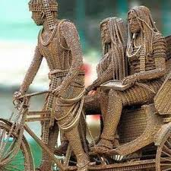
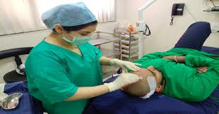
সেবা শিল্প
যন্ত্রপাতি কিংবা স্থায়ী সম্পদ বা মেধাসম্পদের ব্যবহারের মাধ্যমে যে সকল সেবামূলক কর্ম সম্পাদিত হয় তাকে সেবা শিল্প বলে।যথা-মৎস্য আহরণ,নির্মাণ শিল্প ও হাওজিং, হর্টিকালচার,ফুলচাষ,দুগ্ধ ও পোল্ট্রি উৎপাদন এবং বিপণন,হাসপাতাল ও ক্লিনিক,পর্যটন,পরিবহন ও যোগাযোগ,অটো মোবাইল সার্ভিস ইত্তাদি।

Slide 10
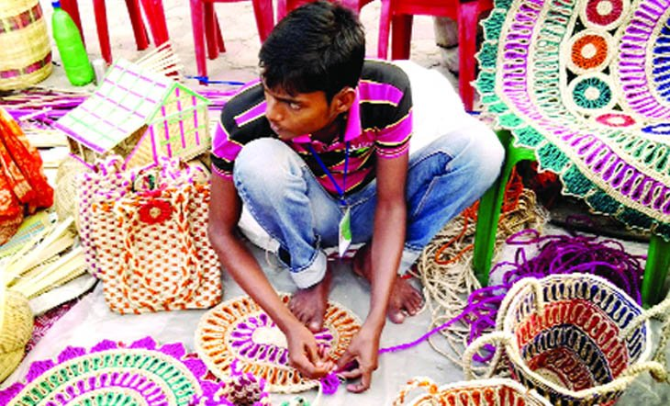
কুটির শিল্পের ধারণা,বৈশিষ্ট্য ও গুরুত্ব
কুটির শিল্পের ধারণা,বৈশিষ্ট্য ও গুরুত্বঃ পরিবারের সদস্যদের প্রাধান্য বিশিষ্ট শিল্প প্রতিষ্ঠানগুলো হলো ক্ষুদ্র ও কুটির শিল্প।এ শি-
ল্পে জমি ও কাখানা ভবন ছাড়া স্থায়ী সম্পদের মূল্য প্রতিস্থাপন ব্যায়সহ ৫ লক্ষ টাকার নিচে হয়।পরিবারের সদস্যসহ চর্বোচ্চ জনবল ১০ জনের বেশি হয়না।এ শিল্পে দেশের শ্রমশক্তি ও স্থানীয় কাঁচামালের যথাযথ ব্যবহারে গুরুত্বপূর্ণভূমিকা রাখে।

Slide 11
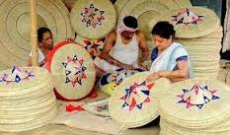
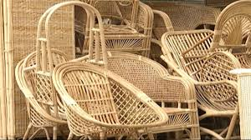
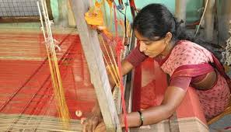
বাংলাদেশের কুটির শিল্পের উপযুক্ত ক্ষেত্র
ছোট জায়গা ,স্বল্প মূল্ধন,ব্যক্তিগত নৈপণ্য ও পারিবারিক সহযোগিতায় এ শিল্প গড়ে ওঠে। বাঁশ,ও বেত শিল্প,মৃৎ শিল্প,তাঁত ও বস্ত্র শিল্প,হস্ত শিল্প প্রভৃতি বাংলাদেশের কুটির শিল্পের উপযুক্ত ক্ষেত্র। এ দেশের বিভিন্ন অঞ্চলের কুটির শিল্প বিভিন্ন সময় অনেক সুনাম অর্জন করেছে।

Slide 12
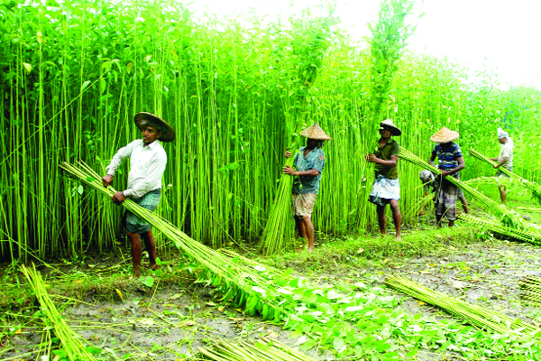
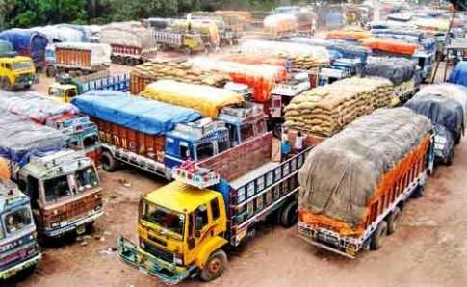
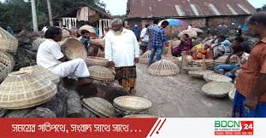
কুটির শিল্প বিকাশের জন্য করনীয়
কুটির শিল্পের জন্য কাঁচামালের সহজল্ভ্যতা নিশিত করা প্রয়োজন। এ কাঁচামাল সুষ্ঠভাবে আনা-নেওয়ার জন্য যোগাযোগের সুব্যবস্থা আবশ্যক। এছাড়া উৎপাদিত পণ্য বিক্রয় ও বিপণনের জন্য বাজার কাছাকাছি থাকা উচিত। বর্তমান সরকার ক্ষুদ্র ও কুটির শিল্প সংস্থা প্রতিষ্ঠার মাধ্যমে এ শিল্পের বিকাশে বিভিন্ন পৃষ্টপোষকতা করে যাচ্ছে।

Slide 13
একক কাজ
১। কুটির শিল্প কী ?
২। উৎপাদনমুখী শিল্প কী ?

Slide 14
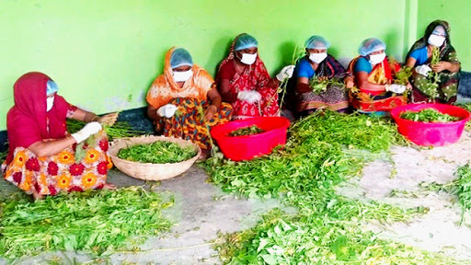
দলীয় কাজ
১। কুটির শিল্প বিকাশের করণীয়সমুহ আলোচনা করো।
২। জাতীয় উন্নয়নে কুটির শিল্পের গুরুত্ব লেখ।

Slide 15
মূল্যায়ন
মৃৎ শিল্পের মধ্যে পড়ে-
i. পুতুল
ii.ফুলদানি
iii.শো-পিচ
নিচের কোনটি সঠিক ?
i. ও ii .
i. ও iii
ii . ও iii
i. ii ও iii.
ক
খ
গ
ঘ
উত্তরঃ
i. ii ও iii.
ঘ

Slide 16
বাড়ির কাজ
কুটির শিল্পের বাজারের নৈকট্য কেন প্রয়োজন ? ব্যাখ্যা করো।

Slide 17
আল্লাহাফেজ

